Slide 1

Муниципальное бюджетное общеобразовательное учреждение «Вознесенская СОШ »
Конкурс «Заповедные острова России»
Номинация
«Территория сотрудничества»
Планирование Вознесенского заказника
(все для….)
Выполнила:
учитель географии:
Слыжова Евгения Михайловна
Контакты: т:89200023803
607340 Нижегородская область
р.п.Вознесенское, ул.Школьная, д.7.
voznschool22@yandex.ru
polina1978@ro.ru
2019год

Slide 2
Содержание проекта:
1. Актуальность;
2. Немного про….(как проходят мероприятия, акции, организация …);
3. Мероприятия, которые проходят в МБОУ «Вознесенская СОШ», направленные на улучшение состояния окружающей среды, сохранению местообитаний и охране животных и растений Вознесенского района;
4. Для чего?... Планируемая ООПТ – «Вознесенский заказник».

Slide 3
Цель:
Показать значимость по сохранению среды обитания, охраны растений и животных Вознесенского района. Создать «Вознесенский заказник».
Задачи:
- Развитие у детей интереса к изучению природы родного края;
- Вовлечение большого количества людей в просветительскую деятельность;
- Воспитание в детях заботливого отношения к природе; любви к своей Родине;
- Разработать и провести мероприятия направленные на улучшение состояния окружающей среды, сохранению местообитаний и охране животных и растений Вознесенского района;
- Озеленение территории Вознесенского района.
Актуальность:
Когда человек сажает деревья Узнает о природе новое и интересное, то он соприкасается с землей. Дети, участвующие в акции, становятся Созидателями, а не потребителями, Творцами, а не разрушителями. Став взрослыми, дети не будут вырубать леса, убивать животных и отравлять воздух и воду.
Сделать вклад в зеленое будущее нашей планеты мы можем уже сегодня, приучая младшее поколение любить и уважать природу.

Slide 4
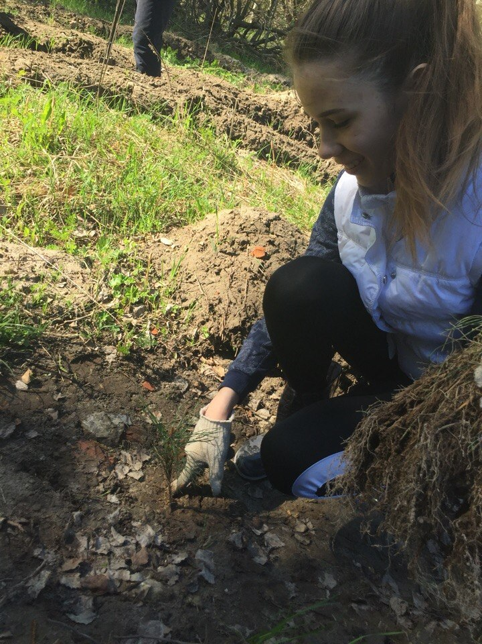
Немного про …..
Экологические акции и мероприятия активизируют нравственно – экологическую воспитанность учащихся, а экологическая культура включает в себя воспитание активной жизненной позиции.
Акции, в нашей школе, традиционные и с каждым годом работа становится более разнообразной.
Перед началом акции формируется творческая группа. Информация об экологической акции распространяется на школьной линейке, по радиоузлу, на уроках географии.
Наши акции и мероприятия проходят в несколько этапов и охватывают работу всей школы, Вознесенского лесничества и администрации. Активно ведется волонтерская деятельность – посадка, расчистка леса. Очистка водоемов и родников от мусора и грязи.
После такой акции каждый ребёнок гордо говорит: «Я это дерево посадил! Я это сделал!»
Совместная работа сплачивает, создает радостное настроение, дарит положительные эмоции, заряд бодрости и удовольствие от общения с природой.

Slide 5
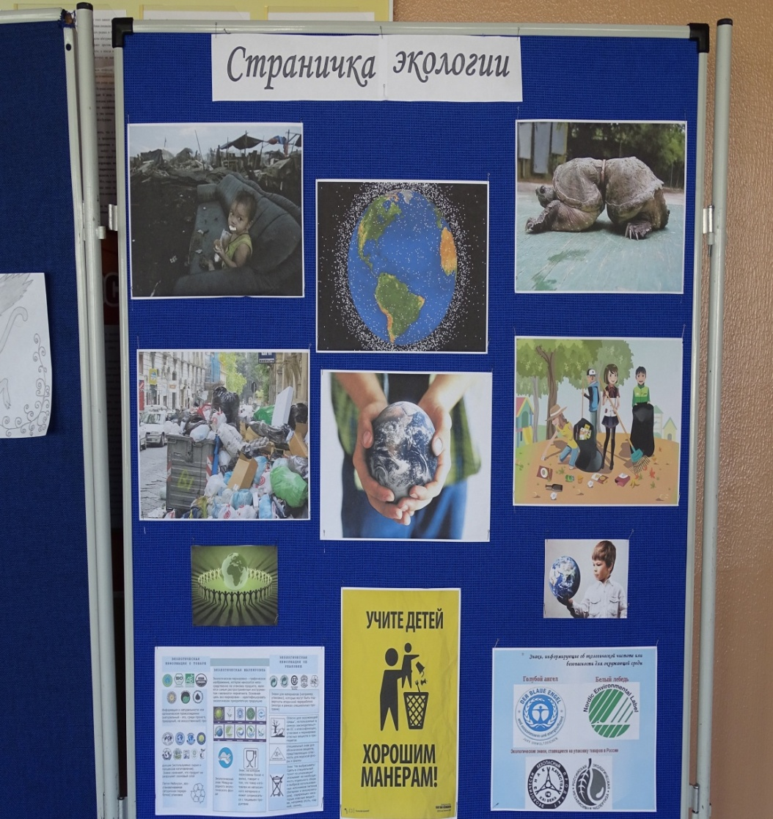
Организуются экспозиции в школе, фотовыставки «Страничка экологии»
Есть просто храм,
Есть храм науки,
А есть еще природы храм,
С лесами, тянущими руки
Навстречу солнцу и ветрам.
Он свят в любое время года,
Открыт для нас в жару и стынь.
Входи сюда, будь сердцем чуток,
Не оскверняй его святынь.
(А. Смирнов)

Slide 6
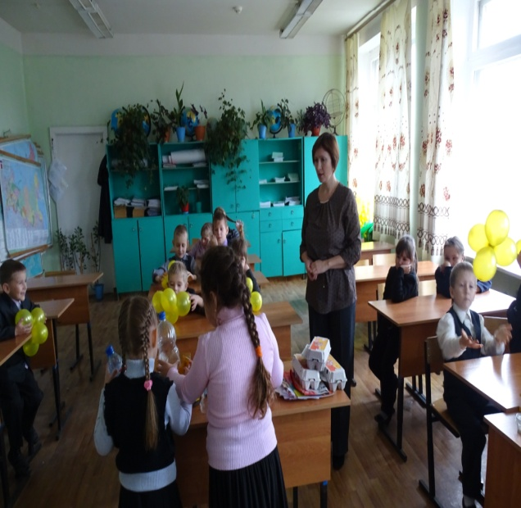
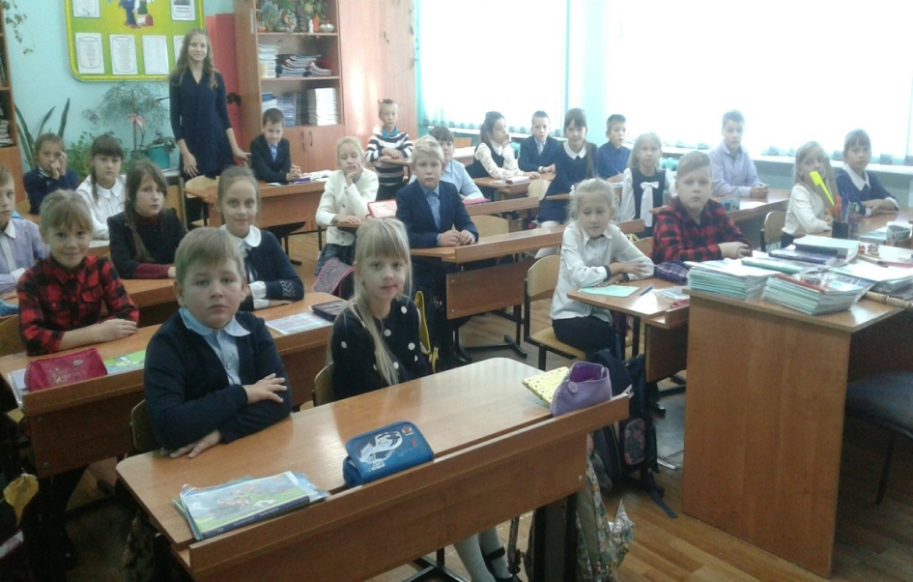
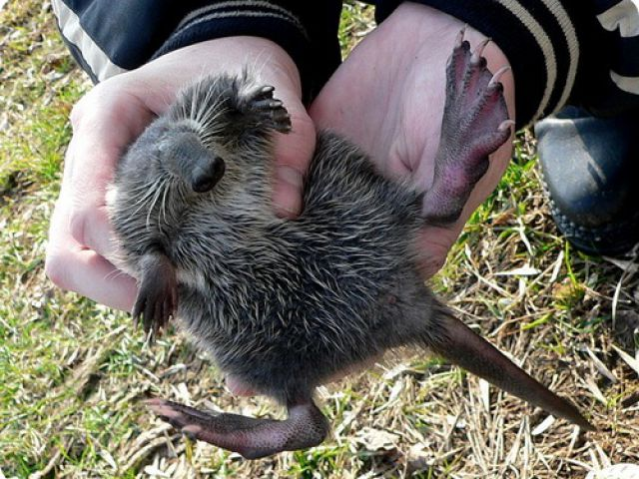
В начальном звене проводятся интересные викторины,уроки….
Рассказывается о :
- значении леса;
- заповедниках в Нижегородской области;
- животных и растениях Вознесенского района.

Slide 7
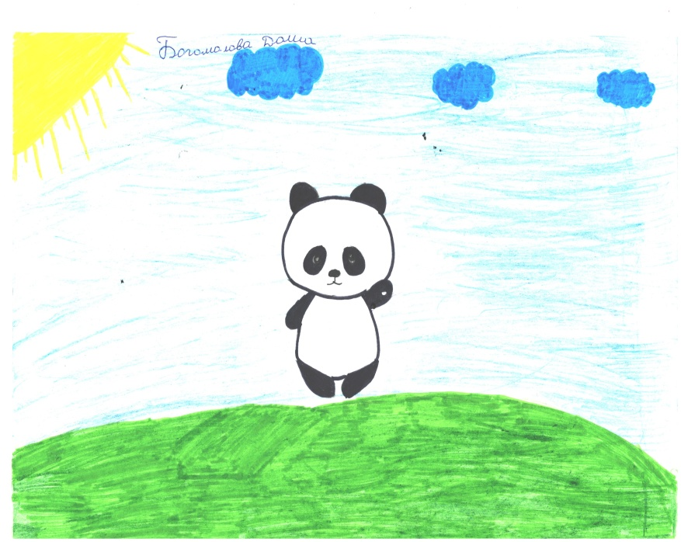
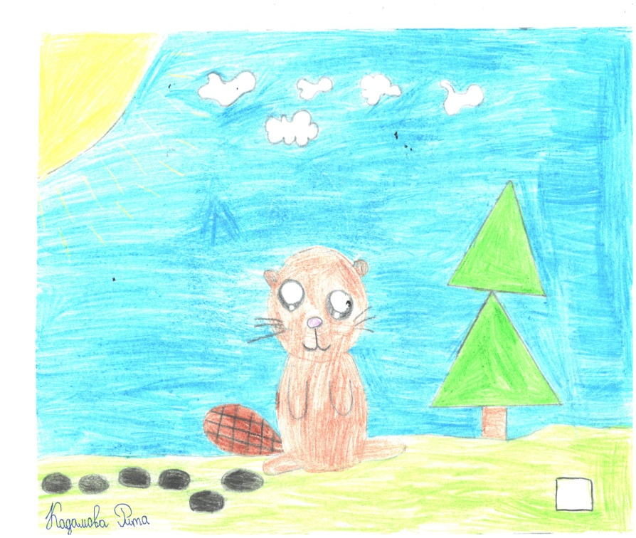
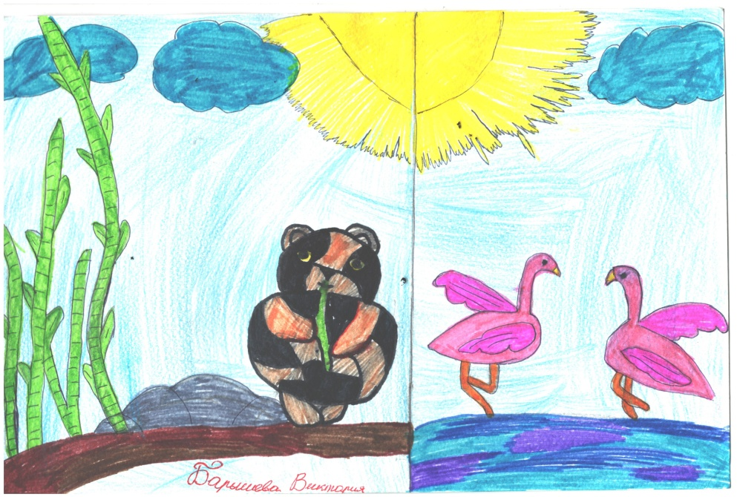
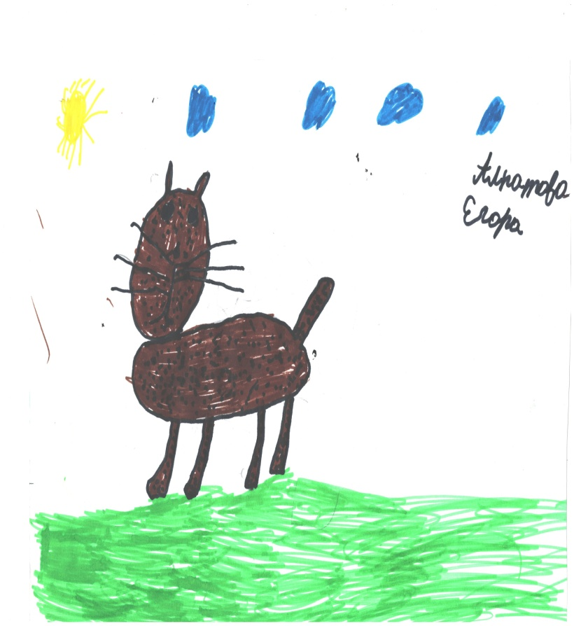
Проходят уроки о животных , занесенных Красную книгу, выставки рисунков

Slide 8
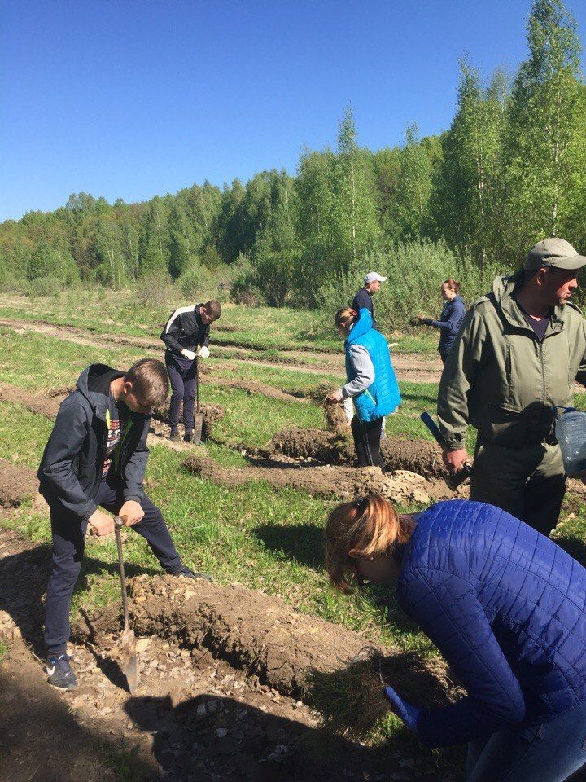
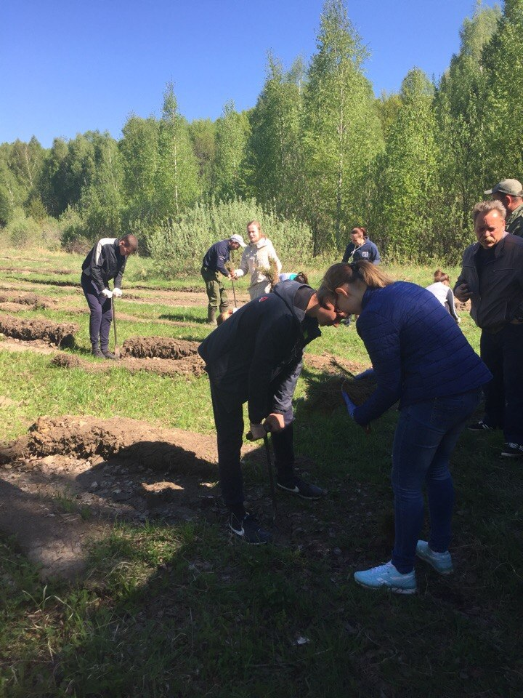
Учащиеся старшего звена принимают участие в посадке деревьев.
Ведется активное сотрудничество с Вознесенским лесничеством.

Slide 9
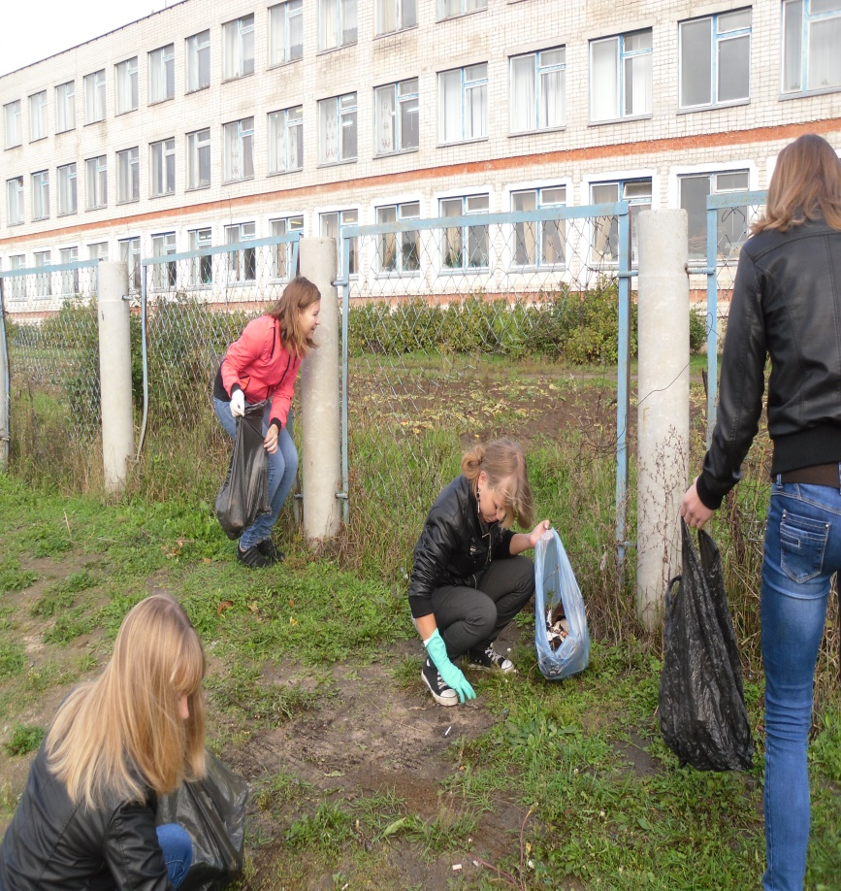
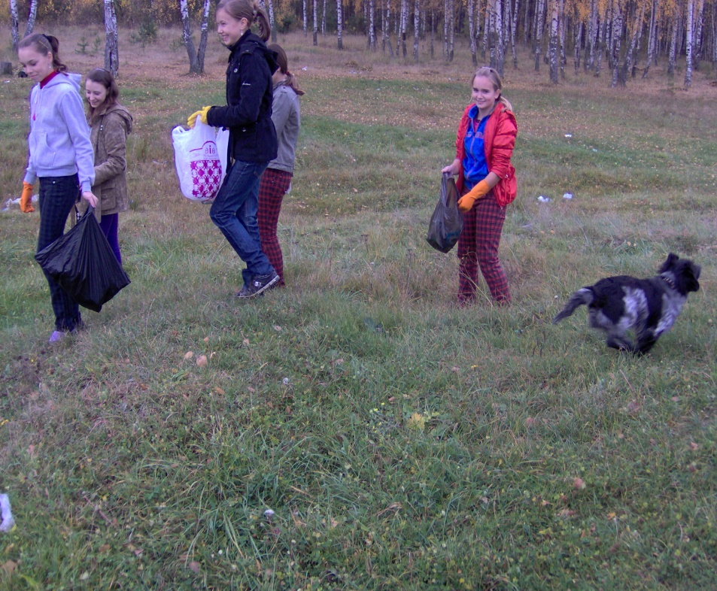
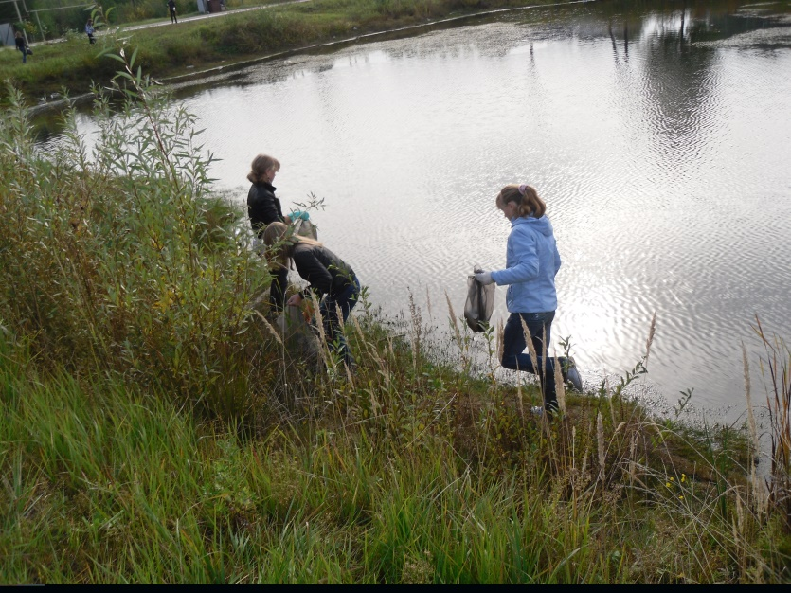
Учащиеся принимают участие в уборке территории

Slide 10
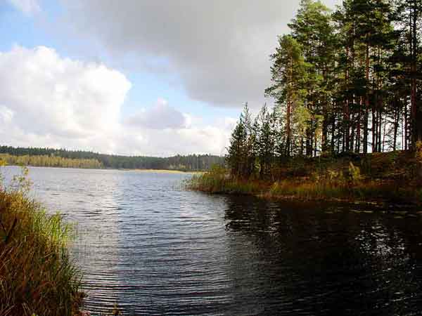
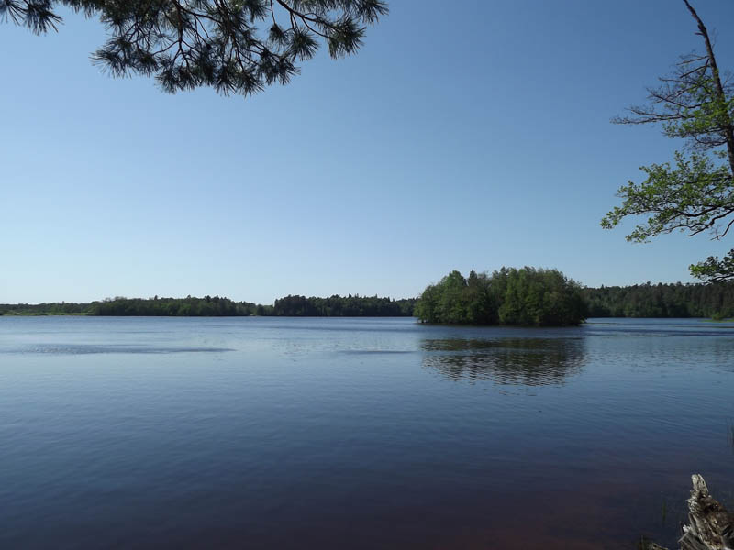
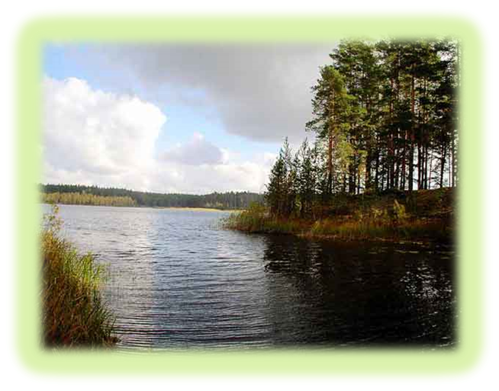
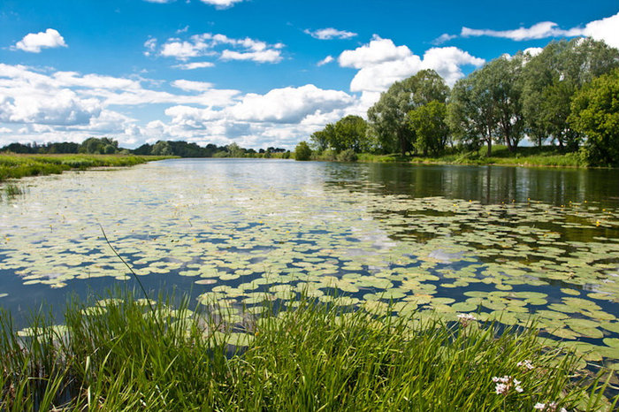
Проект будущего заказника «Вознесенский заказник»
«Вознесенский» заказник будет находиться в Вознесенском районе Нижегородской области, в бассейне реки Варнавы, Мокши, Сармы, между деревней Букалеи и поселком Вознесенское, давший название заказнику.

Slide 11
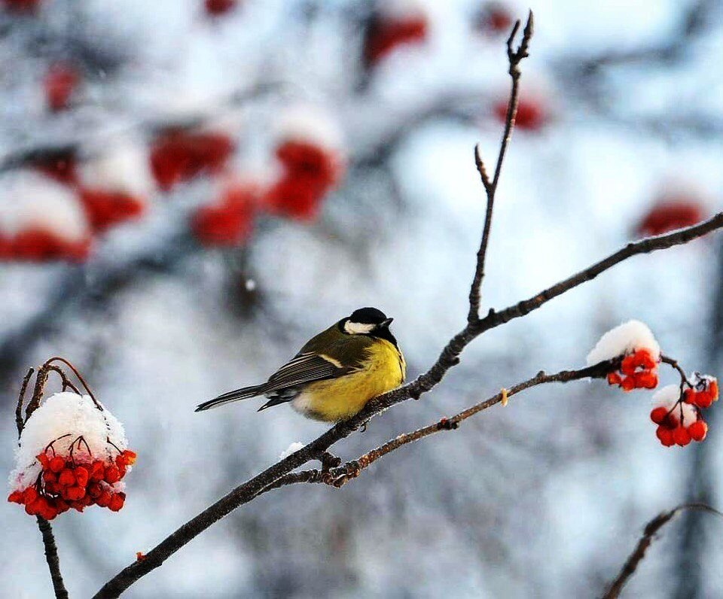
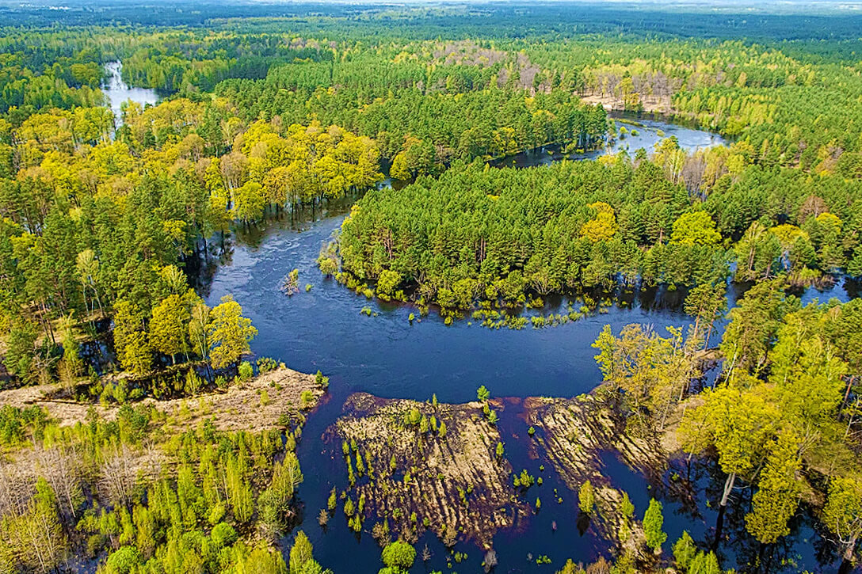
Функции заказника
сохранение и восстановление природных комплексов, а также численности растений и животных;
сохранение живописных типов ландшафта.

Slide 12
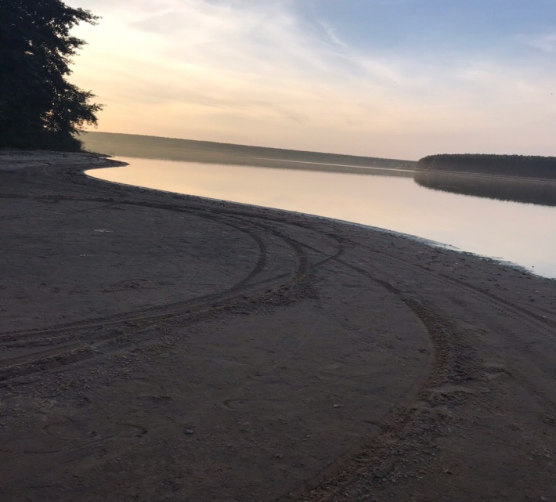
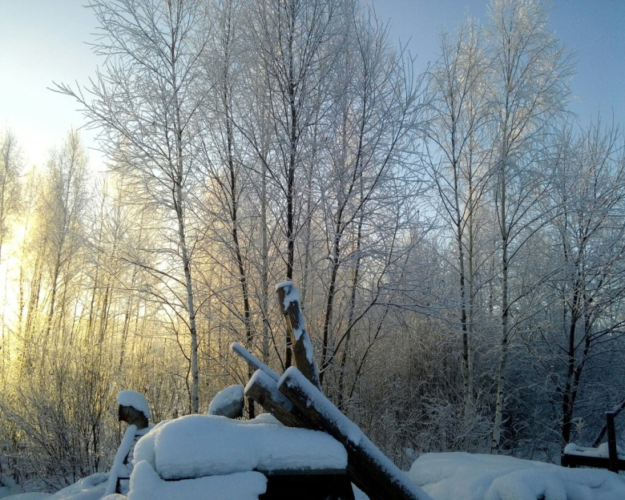
Климат
Юг нашей области(место, где живем мы) в целом имеет умеренно - континентальный с холодной зимой и теплым сравнительно коротким летом.

Slide 13

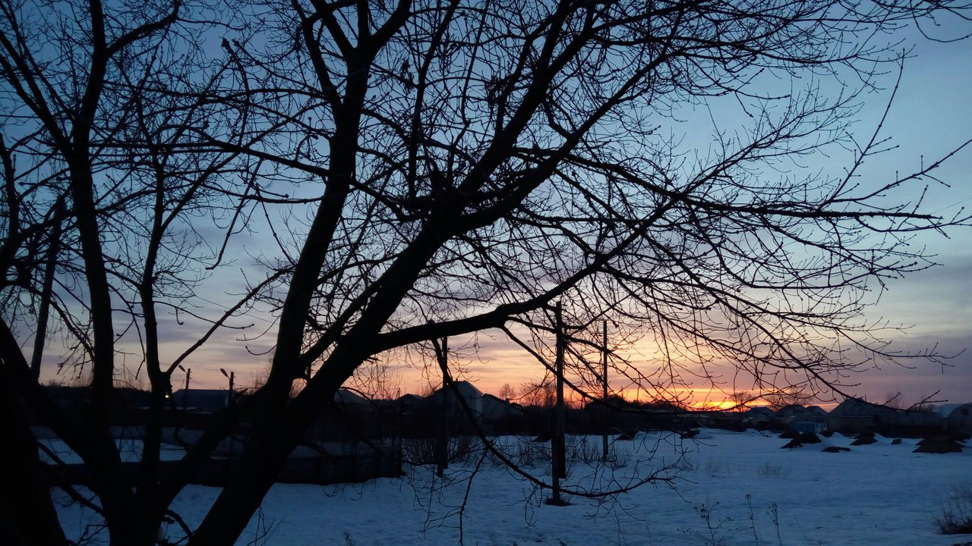
Зима
Температура ниже нуля градусов Цельсия. Зима снежная.

Slide 14
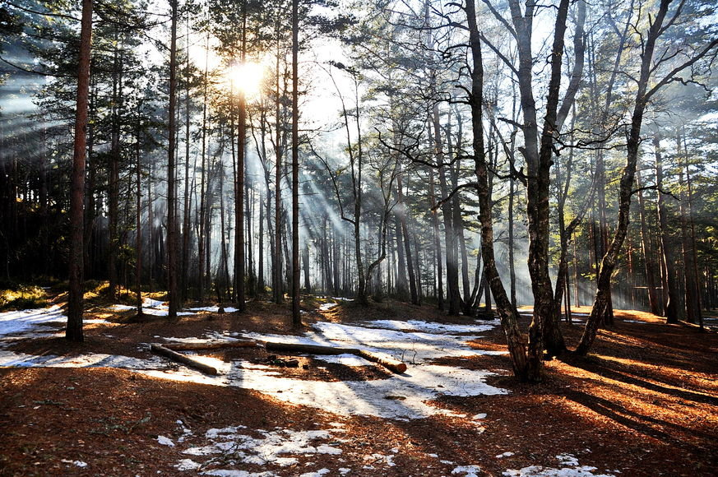
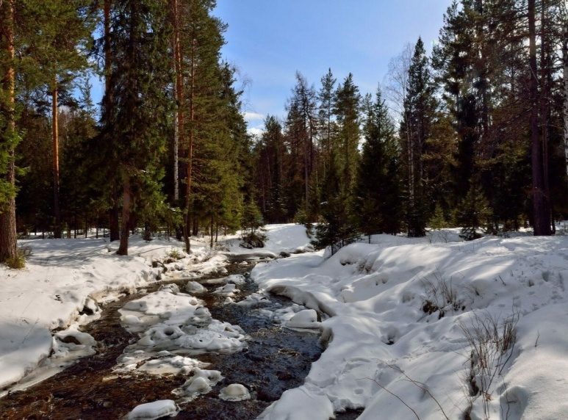
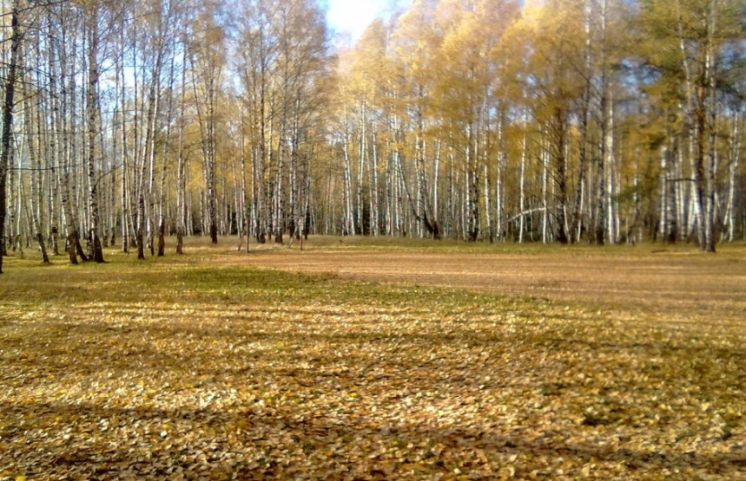
Весна и Осень
Ноябрь и март в Нижегородской области - месяцы зимние, температура ниже нуля. Весна идет с 3 апреля по 2 июня - 2 месяца.

Slide 15
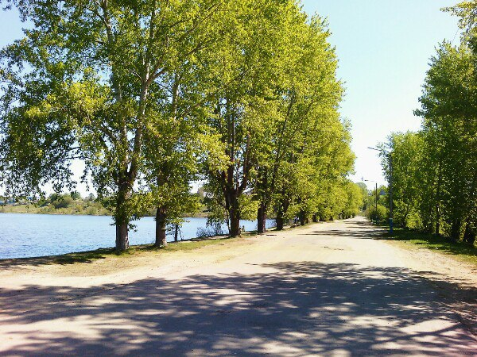
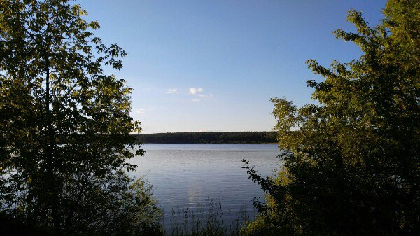
Лето
Лето - с 3 июня по 26 августа - почти 3 месяца.
Температура выше +15°

Slide 16
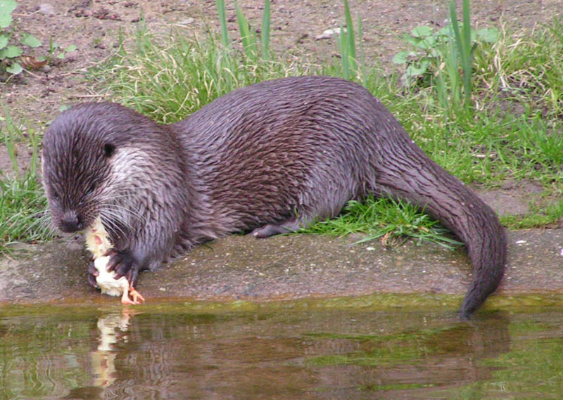
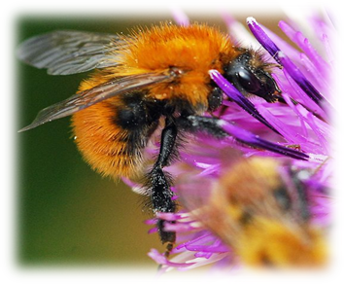
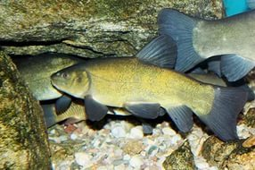
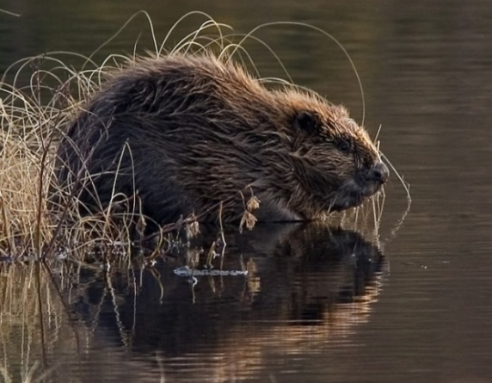
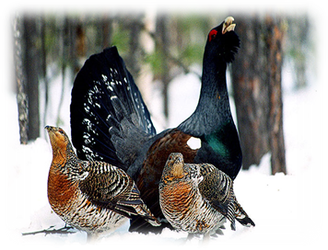
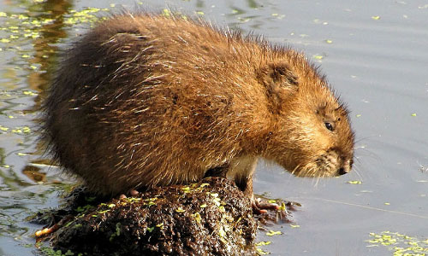
выдра
моховой шмель
линь
Вознесенский заказник
речной бобр
глухарь
ондатра

Slide 17
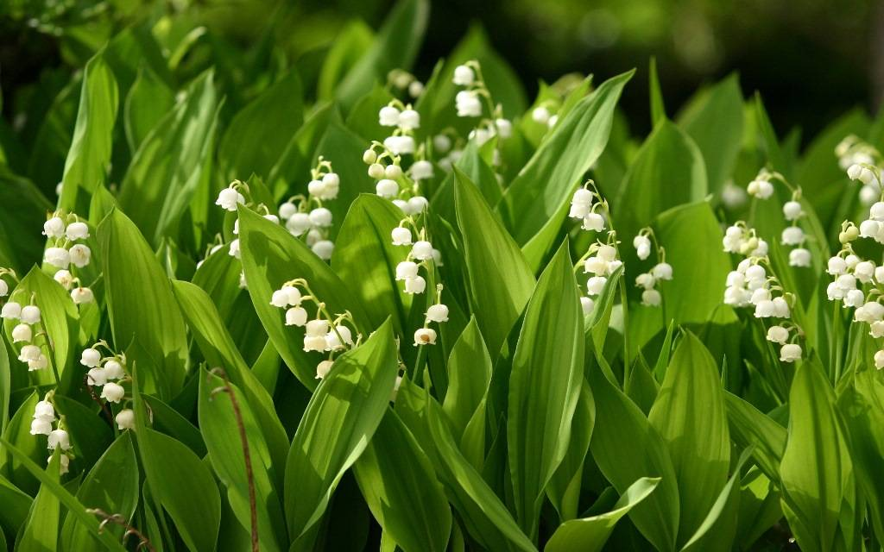
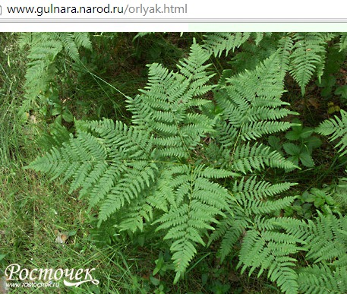
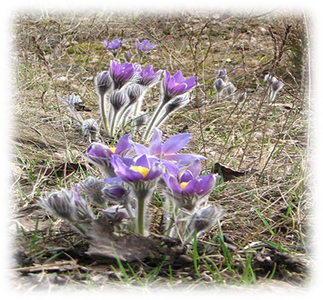
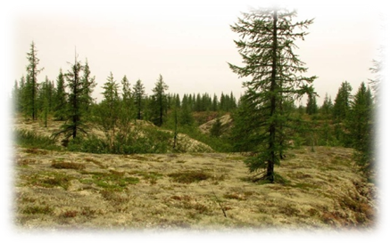
Ландыш майский
Папоротник
Вознесенский
заказник
Сон трава
Лишайники

Slide 18
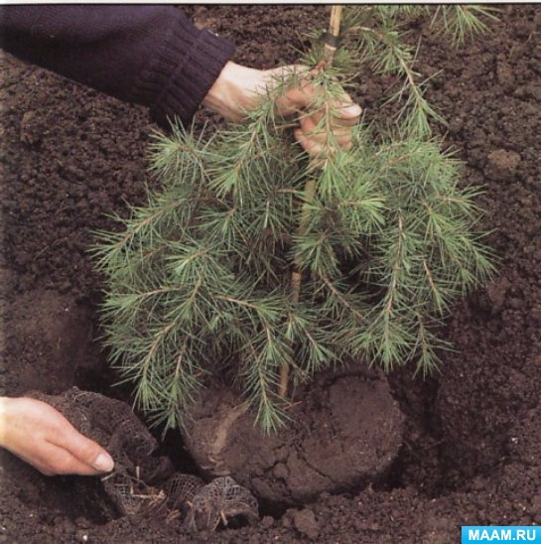
Экологические акции и мероприятия выполняют очень важные функции:
1. Способствуют экологизации общества;
2. Сохраняют и улучшают среду обитания;
3. Показывают всю значимость природы в жизни и деятельности человека;
4. В процессе деятельности выстраиваются партнерские отношения между учениками, школой и организациями Вознесенского района, администрацией;
5. Активно развивается волонтерская деятельность, сотрудничество.

Slide 19
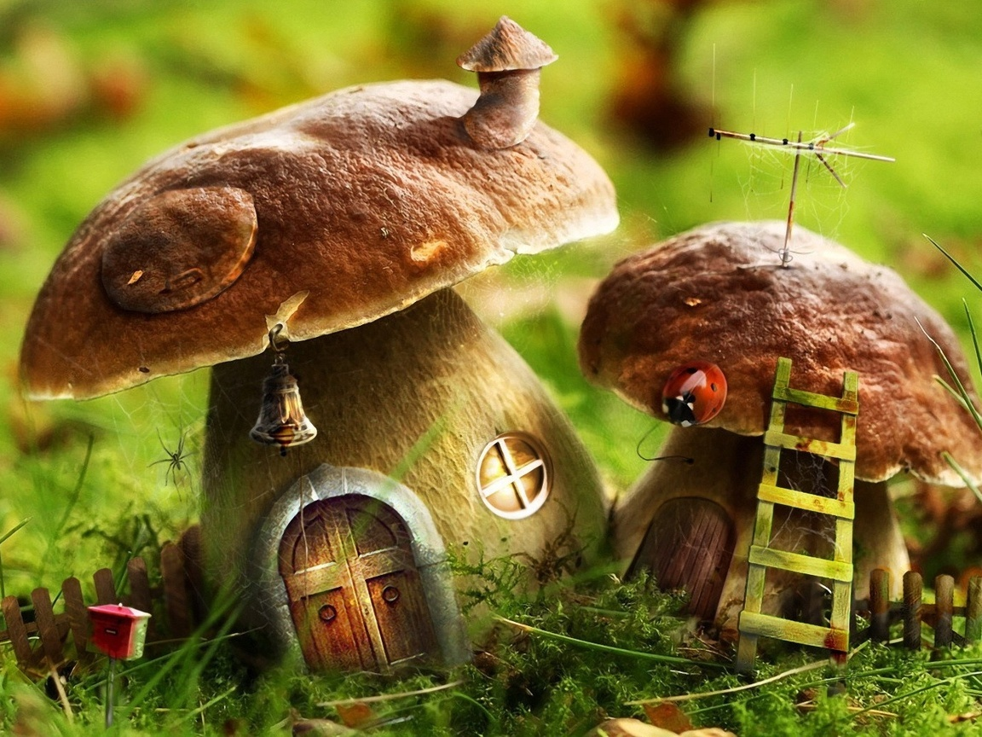
Спасибо за внимание

